Slide 1
Συνομιλία στο Skype
Συγγραφή:Αγκαθίδης-Καραδάκης Νικήτας,Δανιηλίδου Αφροδίτη,
Δελτσίδη Αναστασία, Πιτσιόρλας Ανδρέας (Μαθητές της Β’ & Γ’ Γυμνασίου)
Γενική επιμέλεια: Μαλλιαρού Παναγιώτα, Μονέφτση Άννα, Καθηγήτριες Πληροφορικής
Στο πλαισιο του Ευρωπαϊκου Προγραμματοσ
Erasmus+ Eduweb: http://eduweb-project.eu

Slide 2
Συνομιλία στο Skype
1
Στο 1^{ο} Μέρος του μαθήματος έχουμε δημιουργήσει τον λογαριασμό μας. Θυμόμαστε πάντα το email μας και τον κωδικό
Επιλέγουμε Είσοδος

Slide 3
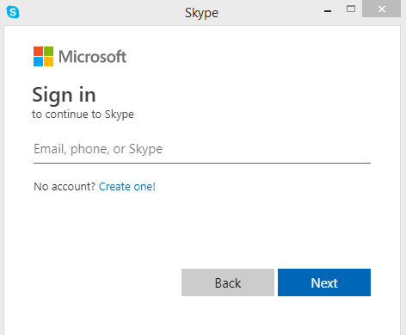
Συνομιλία στο Skype
2
Γράφουμε το email μας, πατάμε συνέχεια
Γράφουμε τον κωδικό μας και πατάμε είσοδος

Slide 4
Συνομιλία στο Skype
3
Η οθόνη μας προτρέπει να ξεκινήσουμε μία νέα συνομιλία

Slide 5
Συνομιλία στο Skype
4
Πρέπει να αναζητήσουμε αρχικά την επαφή (άτομο) που θα συνομιλήσουμε

Slide 6
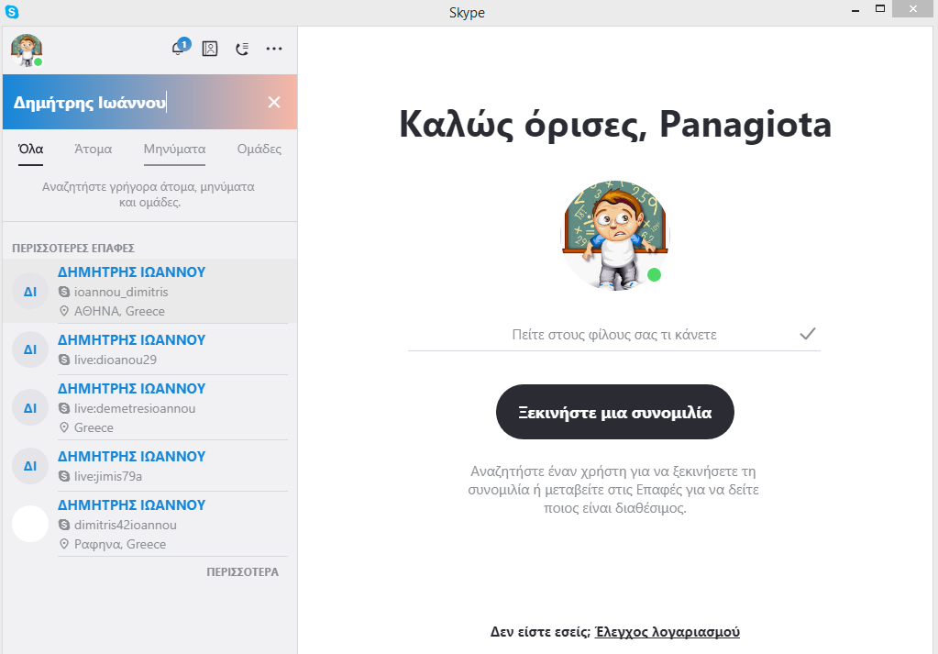
Συνομιλία στο Skype
5
Γράφουμε το ονοματεπώνυμο, ή το όνομα του ατόμου στο Skype, ή αν ξέρουμε το email του

Slide 7
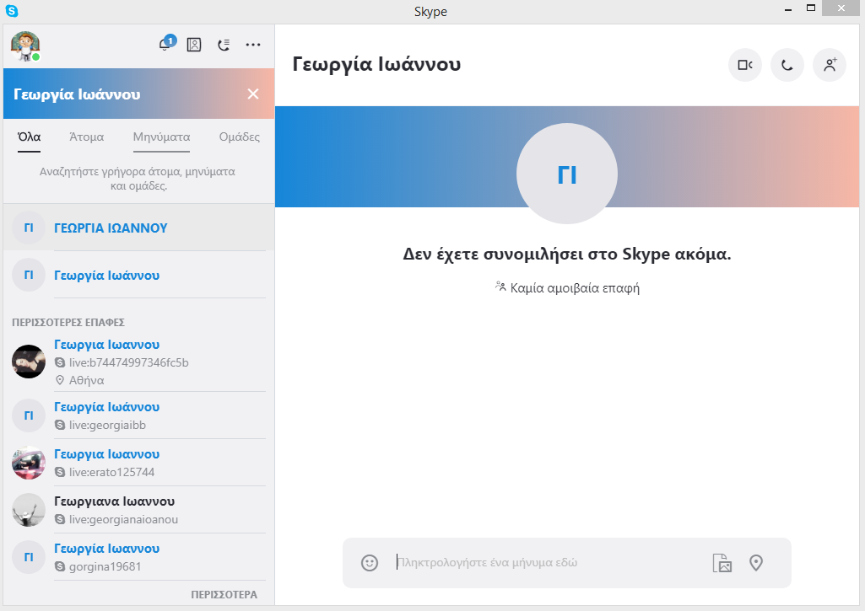
Συνομιλία στο Skype
6
Το ονοματεπώνυμο του ατόμου που αναζητάμε εμφανίζεται στην αριστερή στήλη
Το επιλέγουμε και προκύπτει η διπλανή οθόνη

Slide 8
Συνομιλία στο Skype
2
7
Στην οθόνη αυτή μπορούμε:
- να πληκτρολογήσουμε ένα μήνυμα (1)
- ή να κάνουμε κλήση με ήχο (2)
- ή να κάνουμε βιντεοκλήση (3)
3
1

Slide 9
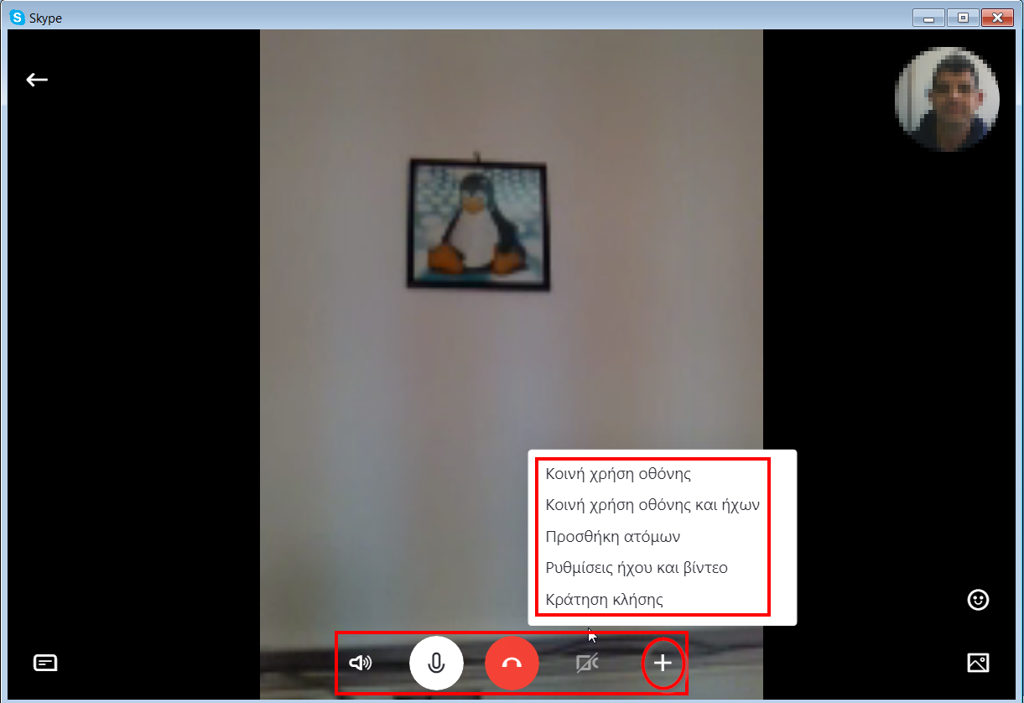
Συνομιλία στο Skype
8
Όταν η κλήση μας απαντηθεί, ανοίγει ένα παράθυρο
Στην κεντρική οθόνη είναι ο συνομιλητής μας και υπάρχει ένα μικρό παραθυράκι με τη δική μας εικόνα
! αν κάποιος δεν διαθέτει κάμερα, στη θέση του εμφανίζεται η εικόνα προφίλ του

Slide 10
Συνομιλία στο Skype
9
Στο κάτω μέρος της οθόνης βρίσκονται με την σειρά το κουμπί για αυξομείωση της έντασης ηχείων, σίγαση μικροφώνου, τερματισμός κλίσης και απενεργοποίηση της κάμερας

Slide 11
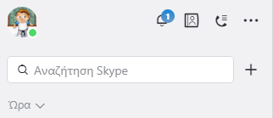
Συνομιλία στο Skype
10
Στο επάνω αριστερό μέρος της οθόνης υπάρχει η εικόνα του προφίλ μας με μία πράσινη κουκίδα που δηλώνει ότι είμαστε ενεργός χρήστης του skype

Slide 12
Συνομιλία στο Skype
11
Μπορούμε να αλλάξουμε τη δική μας κατάσταση αν επιλέξουμε την εικόνα μας στο επάνω μέρος της οθόνης, δίπλα από το όνομά μας, ώστε είτε να είμαστε «αόρατοι» είτε σε κατάσταση «μην ενοχλείτε»

Slide 13
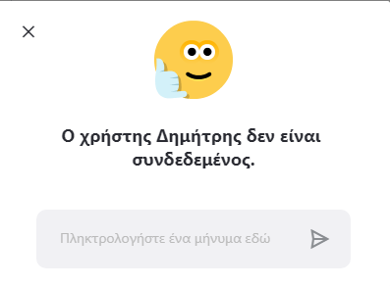
Συνομιλία στο Skype
12
Όταν ο χρήστης του Skype δεν είναι ενεργός και δεν απαντήσει, εμφανίζεται το μήνυμα της διπλανής εικόνας

Slide 14
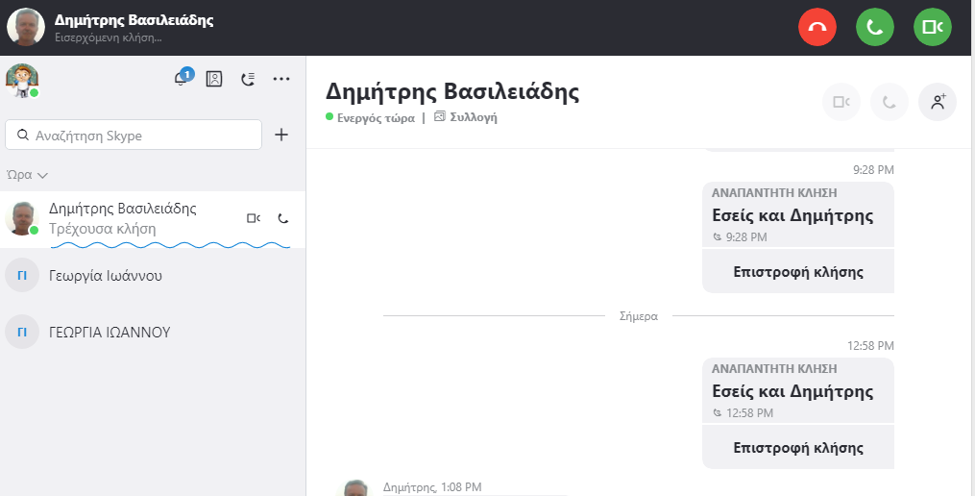
Συνομιλία στο Skype
13
Όταν δεχόμαστε κλήση, μπορούμε να επιλέξουμε: απόρριψη κλήσης
βιντεοκλήση
ή απάντηση κλήσης μόνο με ήχο
√

Slide 15
Συνομιλία Skype
Καλές συνομιλίες….

